Slide 1
Dr. Fransiskus Adikara, S.Kom, MMSI
IT Resource Management
Sesi 01
Pengantar dan Kontrak Perkuliahan

Slide 2
VISI
Menjadi perguruan tinggi kelas dunia berbasis intelektualitas, kreatifitas dan kewirausahaan, yang unggul dalam mutu pengelolaan dan hasil pelaksanaan Tridarma Perguruan Tinggi.
MISI
Menyelenggarakan pendidikan tinggi yang bermutu dan relevan
Menciptakan suasana akademik yang kondusif
Memberikan pelayanan prima kepada seluruh pemangku kepentingan

Slide 3
TOPIK SEBELUM UTS
Kontrak Perkuliahan dan Pendahuluan
Sumber Daya IT
Siklus Manajemen Sumberdaya IT
Information Management Strategy
Information Evaluation Model
Information Evaluation Assessment
Review for UTS

Slide 4
TOPIK SETELAH UTS
Kebijakan dan Akuntabilitas Pengelolaan Sumber Daya TI
Organisasi Pengelola Sumberdaya TI
Indikator Kinerja Organisasi TI
Faktor-factor yang Berpengaruh terhadap kinerja pengelolaan sumberdaya TI
Kompetensi SDM TI
Indikator Kinerja SDM TI
Manajemen Risiko TI

Slide 5
BUKU REFERENSI
Jim Davis, Gloria J. Miller, Allan Russel. Information Revolution: Using the Information Evolution Model to Grow Your Business. John Wiley & Sons, 2006
Jerry N. Luftmann. Managing the Information Technology Resource: Leadership in the Information Age. Prentice-Hall, 1st edition, 2003
ISACA, COBIT 5, 2012.

Slide 6
PENILAIAN
UTS = 20 %
UAS = 30 %
Tugas = 50 %

Slide 7
Pengantar
Tujuan:
CIO mampu merencanakan dan menyusun strategi sumber daya informasi dan teknologi informasi (TI) secara optimal demi kepentingan organisasinya, sehingga dapat menghasilkan keselarasan antara tujuan TI dengan tujuan bisnis organisasinya.
Sumber : Clinger-Cohen 4.0

Slide 8
Pengantar
Menganalisis manajemen sumber daya informasi dan TI
Menganalisis fungsi TI antar unit/bagian dan antar lembaga
Memahami metodologi penyusunan Rencana TI
Mendapatkan pemahaman sumber daya informasi dan TI, sesuai perspektif organisasinya
Mendapatkan isu-isu kunci yang berhubungan dengan optimalisasi pengelolaan sumber daya informasi dan TI
Mengelola sumber daya infromasi dan TI yang sesuai dengan core business organisasinya
Mendapatkan keselarasan antara tujuan TI dengan tujuan bisnis
Mengetahui analytical tools terkait keselarasan antara tujuan TI dengan tujuan bisnis
Mendapatkan metodologi penyusunan rencana TI sesuai dengan best practice pada level tata kelola TI
Persyaratan
Minimal

Slide 9
Pengantar
Manfaat
CIO
Kompetensi Dasar
Mengoptimalisasikan penggunaan sumber daya informasi dan TI
Melakukan kerja sama dengan business unit lain
Menjalankan tata kelola TI sesuai proses TI yang dimiliki organisasinya
Merancang dan megorganisasikan rencana strategik TI
Merencanakan strategi layanan TI dalam jangka panjang

Slide 10
Pengantar
Technology
Technology
Organization
Organization
Processes
Processes
Business Strategy
Business Strategy
Mis-alignment and Sub-optimal results
Best results from alignment and optimization
Tanpa CIO
Dengan CIO
Dari berbagai sumber literatur

Slide 11
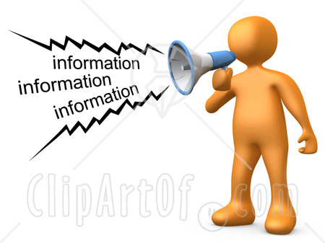
Sumber Daya Informasi
Informasi :
data yang telah diolah menjadi suatu bentuk yang penting bagi si penerima dan mempunyai nilai yang nyata yang dapat dirasakan dalam keputusan-keputusan saat ini atau keputusan-keputusan yang akan datang
Definisi
Sumber : Gordon B. Davis – 1999 . The Blackwell Encyclopedic Dictionary of Management Information Systems

Slide 12
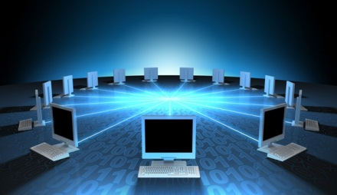
Sumber Daya Informasi
Sistem Informasi :
sistem yang mempunyai fungsi mengumpulkan, memproses, menyimpan, menganalisis, dan menyebarkan informasi untuk tujuan yang spesifik
Definisi
Information Technology For Management 6th Edition Turban, Leidner, McLean, Wetherbe (2008)

Slide 13
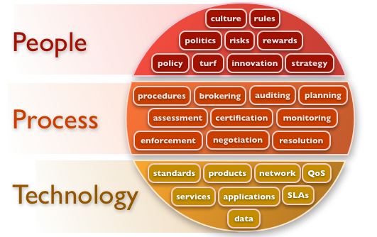
Sumber Daya Informasi
Komponen
Sumber Daya SI
SDM &
Organisasi
Mengumpulkan
Memproses
Menyimpan
Menggunakan
Menyebarkan
Teknologi
Sumber : Dion Hinchcliffe - 2010. A New Vision for SOA Governance: A Focus on the Social Aspect

Slide 14
Kriteria Informasi
I
N
F
O
R
M
A
S
I
Efisien
Efektif
Integritas
Ketersediaan
Kehandalan
Kepatuhan
Kerahasiahan
KRITERIA
INFORMASI
Sumber : CobiT, V. 4.1

Slide 15
Sumber Daya Teknologi Informasi
Teknologi Informasi :
Menggambarkan koleksi dari sistem informasi pada suatu organisasi dan para penggunanya, dimana pengelolaannya dilakukan oleh pihak manajemen organisasi TI terdiri dari perangkat keras, perangkat lunak, basis data, jaringan dan perangkat-perangkat elektronik lainnya, termasuk perangkat komunikasi (data, suara, video)
Definisi
Information Technology For Management 6th Edition Turban, Leidner, McLean, Wetherbe (2008)

Slide 16
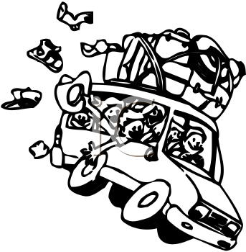
Sumber Daya Teknologi Informasi
Informasi
Aplikasi
Infrastruktur
Personil/SDM
Sumber Daya TI
S
U
M
B
E
R
D
A
Y
A
T
I
Information
People
Infrastructure
Application
Sumber : CobiT, V. 4.1

Slide 17
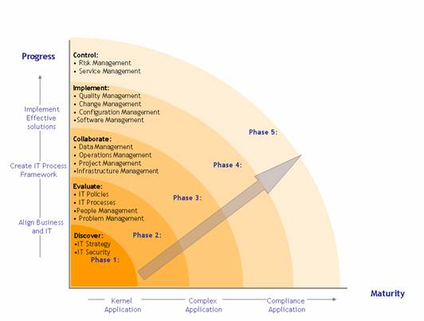
Tata Kelola Teknologi Informasi
Tata Kelola Teknologi Informasi :
Bagaimana organisasi dapat menyelaraskan strategi TI dengan strategi bisnis, memastikan bahwa organisasi tetap pada jalurnya dalam mencapai strategi dan tujuan, serta menerapkan cara yang terbaik untuk mengukur kinerja TI Hal ini memastikan bahwa kepentingan semua pemangku kepentingan telah diperhitungkan dan proses dilakukan dapat memberikan hasil yang dapat terukur.
Definisi
www.cio.com

Slide 18
Tata Kelola TI & Produknya
IT Governance Policy & Rule
IT Strategic Plan
IT Tactical Plan
IT PROces
IT Portfolio
Enterprise Architecture
Business Continuity Planning (BCP)
IT Master Plan (ITMP)
IT Detail Plan (ITDP)
IT Technical Guides line (refer to IT Resources : Information, Aplication, Infrastructure & People/Organization)
IT Standard Operation Procedure (SOP refer to IT Services Operation)
IT Governance
J. Schekkerman http://www.enterprise-architecture.info/Images/Services%20Oriented%20Enterprise/EA_Service-Oriented-Architecture1.htm

Slide 19
Representasi Struktur Organisasi TI pada Tata Kelola TI
Direksi
IT Steering
Committe
Strategis
Taktis
Sub Bagian
Peengembangan
Aplikasi
Sub Bagian
Pemeliharaan
Perangkat
Teknologi
Informasi
Operasional
Pengelola TI di BU

